Slide 1
3D Interactive Display
Команда розробки:
Коломієць Іван
Миколайвик Володимир
Петрусь Владислав
Мухін Юрій

Slide 2
Результат
Web додаток
Сервер с api з підтримкою comet з’єднання з 5DT Glove
APK зчитування даних гіроскопу
APK відображення зображення та сихронізації з сервером
Composite реалізація роботи з 5DT Glove
2/9

Slide 3
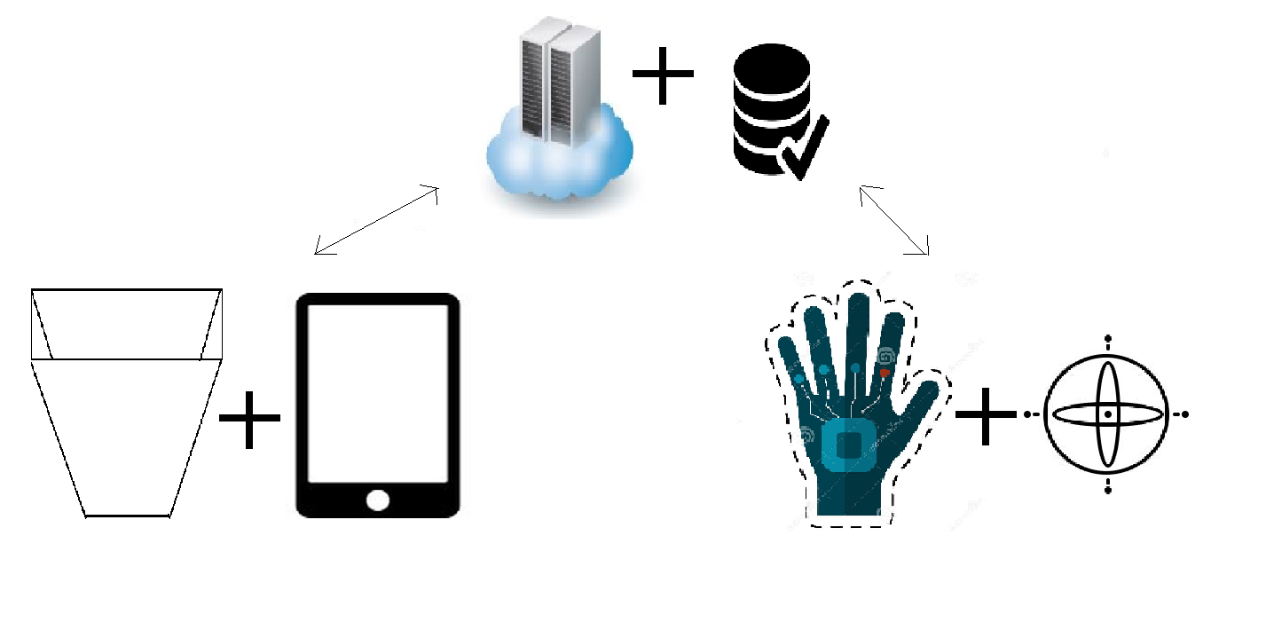
Робота додатку
3/9

Slide 4
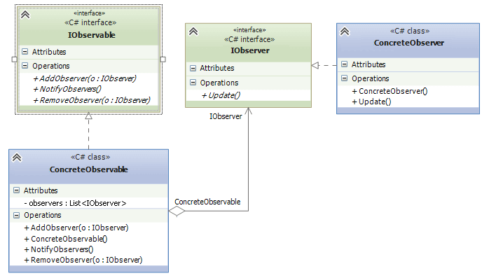
Серверна частина 1
4/9

Slide 5
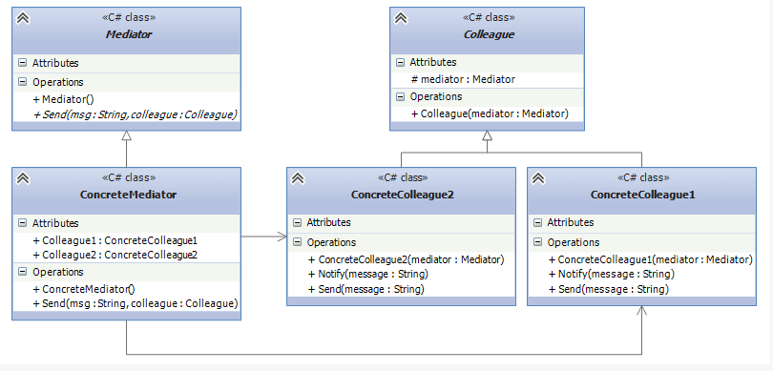
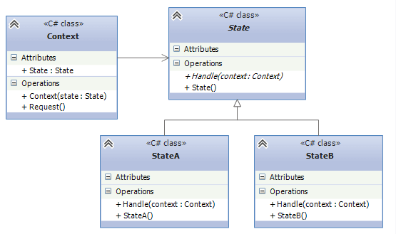
Серверна частина 2
5/9

Slide 6
Зони відповідальності
Миколайчик Володимир (Team Lead)
Організація та захист проекту, розподіл задач
Оцінка коду
Розробка адаптації інтегрування на основі Медіаторів
Коломієць Іван
Закладення архітектури
Обробка Існуючої кодової бази
Оптимізація рішень
Реалізація Cordova + React додатків
Відображення зображення
Реалізація драйверу синхронізації з гіроскопом
Петрусь Владислав
Оптимізація коду на основі State Machine та розробка web-сервісів
Трасування оброблених даних
Реалізація Cordova (допомога)
Мухін Юрій
Підтримка команди
Оптимізація Передачі даних на сервер
6/9

Slide 7
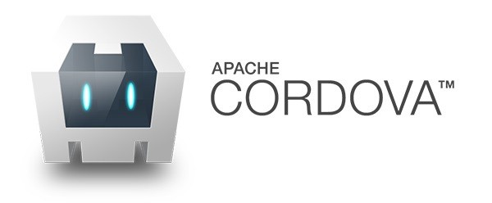




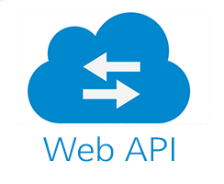

Технології
7/9

Slide 8

Посилання
https://tinyurl.com/ydhlendu
https://trello.com/b/iqDtIckS/workflow
8/9

Slide 9
Дякую за увагу

